Slide 1

Choroba Leśniowskiego- Crohna, epidemia XXI wieku-poszukiwanie czynników środowiskowych / mikrobiologicznych odpowiedzialnych za chorobę.

Slide 2
Choroba Leśniowskiego-Crohna
nieswoista choroba zapalna o nieznanej etiologii.
przewlekła, nieuleczalna, przebiega z okresami zaostrzeń i remisji, daje ciężkie powikłania
leczenie jest objawowe

Slide 3
Choroba Leśniowskiego-Crohna
Zapadalność wynosi 3-20/100 tys. i dynamicznie wzrasta
Wzrasta liczba pacjentów operowanych z powodu powikłań
dotyczy głównie osób młodych, ze szczytem zachorowania w wieku 15-29 lat
obecnie w Polsce jest co najmniej 15 tysięcy chorych

Slide 4
Choroba Leśniowskiego-Crohna
uważa się , że w patogenezie biorą udział czynniki środowiskowe, genetyczne i immunologiczne.
zwiększona zapadalność w ostatnich dekadach, równoległe do zmian nawyków żywieniowych i stylu życia wskazuje na to, że czynniki środowiskowe odgrywają kluczową rolę

Slide 5
Choroba Leśniowskiego-Crohna
Badania ostatnich lat sugerują, ze zaburzenia mikrobioty odgrywają bardzo istotne znaczenie w inicjowaniu zmian zapalnych w przewodzie pokarmowym. Niestety mimo intensywnych badań, nie udało się zidentyfikować patogenu/patogenów odpowiedzialnych za chorobę Leśniowskiego –Crohna ( ChL-C)
Negatywny związek pomiędzy zakażeniem H.pylori
a ChL-C wymaga dalszych dowodów

Slide 6
Choroba Leśniowskiego-Crohna
dotyczy całego przewodu pokarmowego, najczęściej lokalizuje się w w okolicy krętniczo-kątniczej.
ostatnio opisano nowy endoskopowy marker tej choroby – tz objaw pędu bambusowego, obecny w żołądku
doniesienia co do częstości i istotności klinicznej zajęcia górnego odcinka przewodu pokarmowego (gopp) w ChL-C jak i charakterystyki oraz podłoża tych zmian wymagają dalszych badań

Slide 7
Cel badań (1)
zbadanie częstości zajęcia gopp w ChL-C w aspekcie makroskopowych zmian widocznych w badaniu endoskopowym, zmian mikroskopowych jak i zaburzeń mikrobioty jelitowej
opisanie charakterystyki tych zmian ze szczególnym uwzględnieniem objawu pędu bambusowego (BLA)
określenie przydatności klinicznej ( diagnostyka, rokowanie) zajęcia gopp w ChL-C

Slide 8
Cel badań (2)
zbadanie częstości zakażenia H.pylori u pacjentów z chorobą Crohna
oznaczenie mikrobiomu z zastosowaniem sekwencjonowania następnej generacji hyperzmiennych regionów jednostki 16S rybosomalnego RNA,

Slide 9
Wyniki
do badań włączono 359 pacjentów, 83 z chorobą Leśniowskiego Crohna i 276 z grupy kontrolnej
u 70 pacjentów z chorobą Leśniowskiego Crohna (84.34 %) wykazano zajęcie gopp
najczęściej zmiany dotyczyły żołądka (n= 64, 77.11 %) i dwunastnicy (n=31, 37.35%)

Slide 10
Wyniki
.
u 28 (33,73%) pacjentów z ChLC stwierdzono objaw BLA w żołądku
obecność objawu BLA wiązała się z ciężkim przebiegiem klinicznym choroby
objaw BJA nie był obecny w grupie kontrolnej (p<0.001).

Slide 11
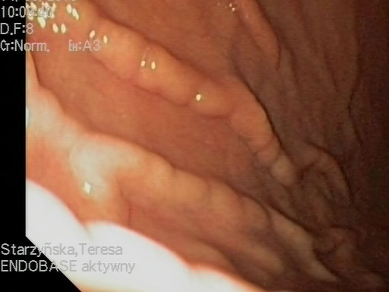
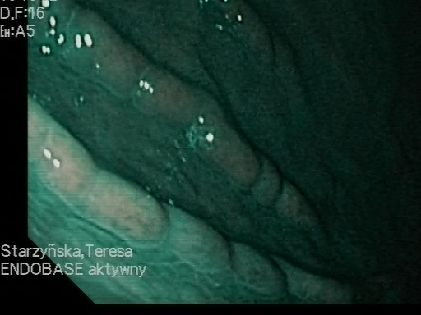
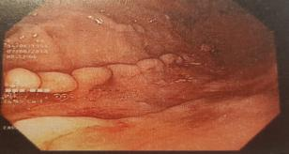
Wyniki – endoskopowy objaw BLA

Slide 12
Wyniki
.
pacjenci z ChL-C byli istotnie rzadziej zakażeni H.pylori, 3.6% vs 58,33%, p<0.001
badania microbioty u pacjentów i kontroli są w trakcie podsumowań

Slide 13
Wstępne wnioski
.
u większości pacjentów z ChL-C dochodzi do zajęcia gopp
objaw pędu bambusowgo w żołądku jest markerem endoskopowym ChL-C i może być użyteczny w diagnostyce
zakażenie H.pylori może chronić przed ChL-C

